Slide 2
App Inventor 介紹
260
影片
App Inventor 介面與模擬器
可線上開發APP，積木式程式設計，支援
中文。
官方網站：https://appinventor.mit.edu/
測試程式：
1. 手機 Wifi 連線。
2. 官方模擬器：安裝 Ai star 程式，開啟
內建模擬器。
3. 使用第三方模擬器。

Slide 3
與常用文字式語言比較
260
 | App Inventor 2 | Python、C、JAVA
執行環境 | 手機、平板 | 電腦、瀏覽器
操作介面 | 圖形 | 純文字
支援語言 | 中文 | 英文
資料格式嚴謹 | 低 | 高
設計環境 | 雲端 | 本機、Python 可雲端
輸入與輸出 | 各種元件、螢幕、按鈕等 | 電腦螢幕或檔案文字輸入、輸出

Slide 4
範例：哈囉
260
影片
App Inventor 補充範例-哈囉
學習目標
1. 了解 App Inventor 2 設計流程。
2. 理解物件導向概念。
3. 能使用運算思維拆解功能並使用元件。
4. 能使用文字合併指令。
5. 能製作簡單 APP。

Slide 5
APP設計流程
260
由於 APP 執行時期為圖像介面，規劃程式
功能時須先拆解使用的原件，何者為輸入、
輸出使用。
因此設計會有兩步驟：
1. 使用者的版面 → 選擇適當元件，文字
輸入盒...
2. 設計程式

Slide 6
版面設計階段
請設計一個程式,讓使用者輸入名字(輸入)後,電腦會將
名字呈現在畫面(輸出)上與使用者打招呼。
1.文字輸入盒 → 使用者輸入名字。
2.標籤 → 程式的執行結果輸出。
3.按鈕 → 程式執行點，由按下送出開始執行。
對應Scratch的概念
1.【說出" "並等待】，會跳出輸入欄位。
2.【說出" "】指令
3.綠旗
2
1
3

Slide 7
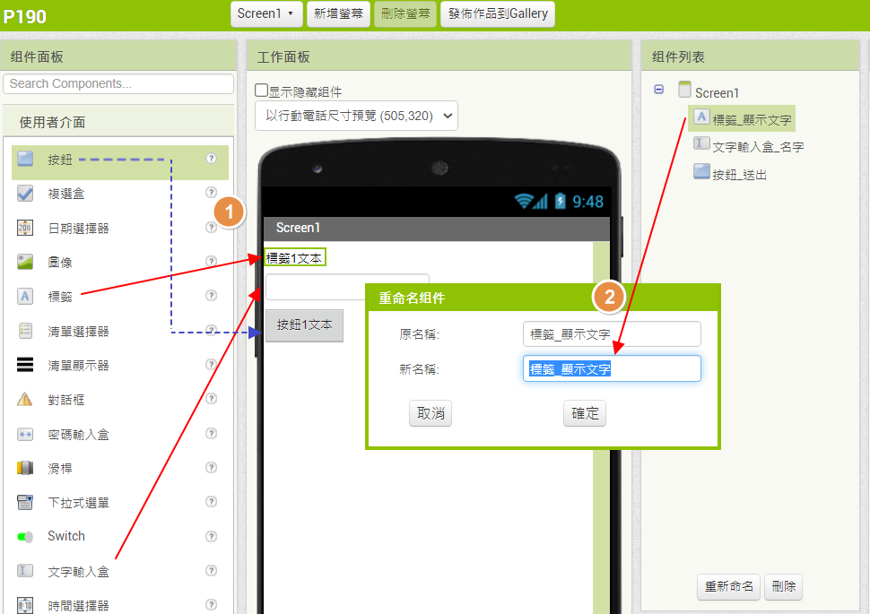
版面設計階段
263
1. 放置元件
2. 重新命名

Slide 8
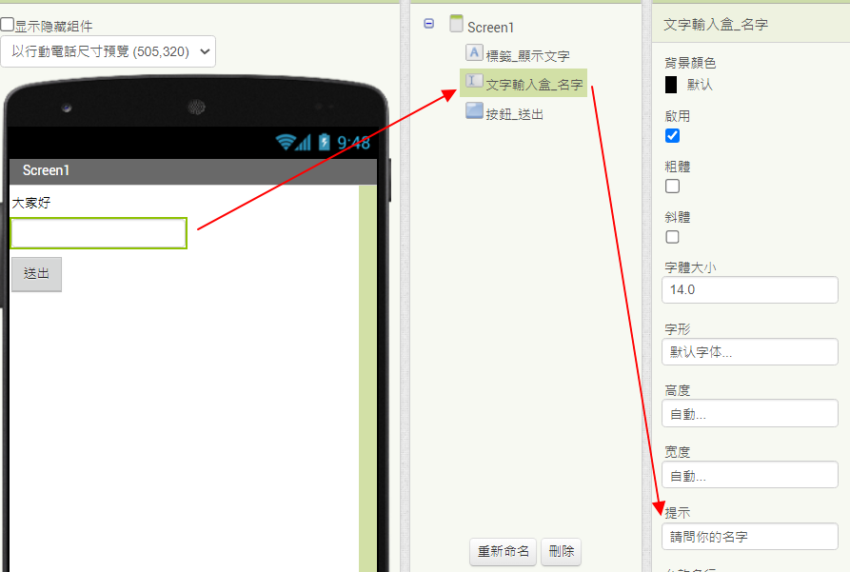
版面設計階段
263
調整屬性
文字輸入盒提示屬性：請問你的名字

Slide 9
版面設計階段
263
各元件屬性調整
組件 | 重新命名 | 屬性調整
標籤 1 | 標籤_顯示文字 | 文字：大家好
文字輸入盒 1 | 文字輸入盒_名字 | 提示：請問你的名字？
按鈕 1 | 按鈕_送出 | 文字：送出

Slide 10
程式設計階段
263
事件的執行點為，按鈕被點選。
以本範例說明，要留意 ① 、 ③ 都有文字的屬性， 要留意是否選到正確的元件屬性。
② 合併文字欄位可透過點選齒輪增加欄位。
合併文字可以將特定文字，每次都合併顯示出來。
合併文字若需要換行，使用【\n】，注意斜線方向。

Slide 11
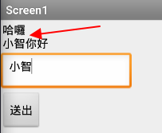
程式設計階段
263
【\n】在許多文字語言都會用到

Slide 12
輸入概念
在其他程式設計語言中(Python、Java、C)，輸入的指令通常針對文字。在 App Inventor 2 中，有許多元件並非只有單一功能。因為，程式執行為圖形介面，按鈕、文字輸入盒、按鈕、下拉式選單等，我們經常使用的手機APP都有各種不同的輸入方式。
因此，確定好輸入模式後，選擇適當的輸入元件是重要的任務。

Slide 13
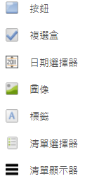
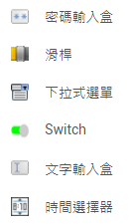
輸入概念
263
右圖的使用者介面中，各種元件都可以成為使用者在設計版面時的輸入元件。
例如：若使用者需要輸入日期，則可使用【日期選擇器元件】。

Slide 14
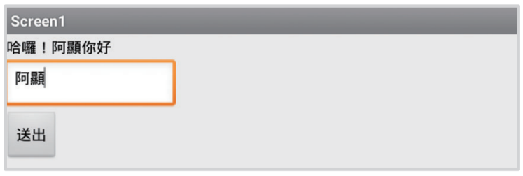
輸出概念
263
在其他文字程式語言中大部分的輸出只有文字輸出。
在APP INVENTOR 2 中的許多元件，除了當輸入也可以當輸出。
例如：文字輸入盒的文字屬性，可以讓使用者當輸入欄位，也可以當輸出欄位。
1. 設定輸出結果文字時，一定要特別留意，是否選對正確的【元件】。
2. 避免這個錯誤，命名時要特別注意，建議讓該元件保留原始元件的名稱在開頭，例如：【文字輸入盒_輸入文字】。

Slide 15
輸出概念
263
右圖的使用者介面中，各種元件也可以成為使用者在設計版面時的輸出元件。
例如：若使用者要顯示文字輸出，除了標籤文字屬性外，也可讓按鈕文字屬性，當成文字的輸出元件。

Slide 16
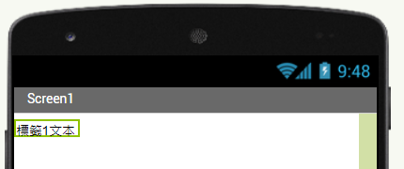
元件特性介紹
263
元件具有自己的屬性，在程式設
計頁面中，除了在版面設計中可
改變外，均可以透過程式碼來改
變。
2. 每種元件的屬性都不同，選擇時
需要多加留意。

Slide 17
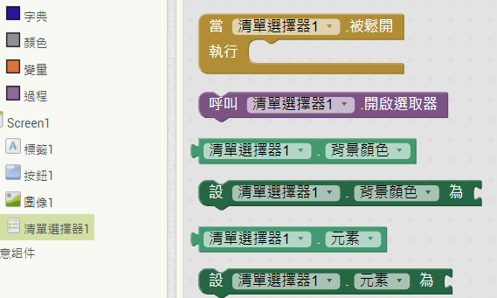
元件特性介紹
263
元件在程式設計中，可
能有三種顏色程式碼：
1. 屬性(綠色)：顏色、
高度、大小。
2. 事件(褐色)：發生甚
麼事起始點， Scratch
綠旗就是事件。
3. 方法(紫色)：某個特殊
功能，可能改變某些狀
態。
並非每個元都有這三種程式碼
標籤：只有屬性。
按鈕：只有屬性、事件。
清單選擇器：三種都有。

Slide 18
範例：求平均數
260
影片
App Inventor 補充範例-求平均數
學習目標
1. 了解 App Inventor 2 設計流程。
2. 能使用運算思維拆解功能並使用元件。
3. 能使用數學指令。
4. 能使用文字合併數字與文字並輸出。
5. 能理解程式三大結構之循序結構。

Slide 19
版面設計階段
260
請設計一個程式，讓使用者輸入兩個數字
(輸入)後, 再呈現兩個數字的平均值(輸出)。
輸入 → 文字輸入盒×2 → 使用者輸入
兩個數字。
2. 輸出 → 標籤 → 平均值執行結果輸出。
3. 按鈕 → 程式執行點，由按下送出開始
執行。

Slide 20
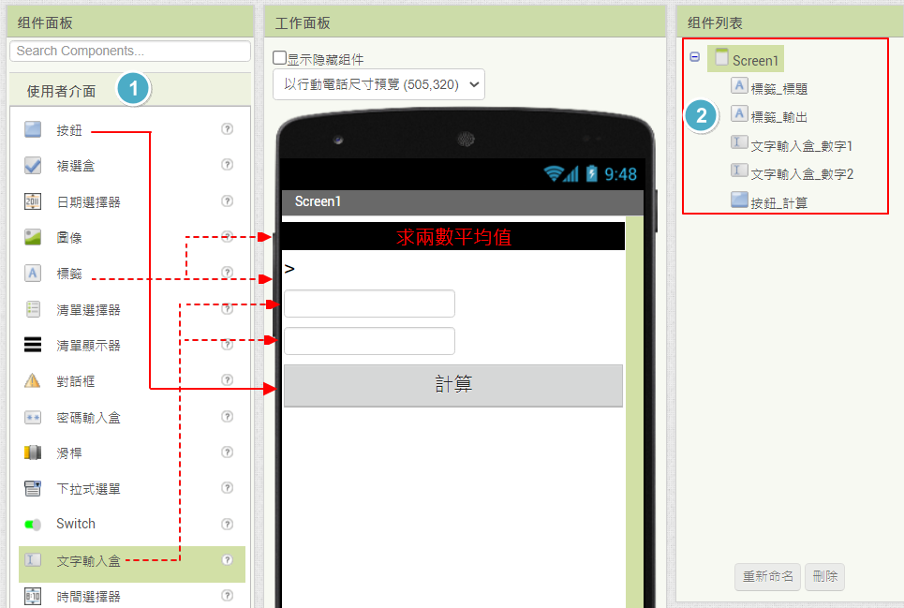
版面設計階段
263
1. 放置元件
2. 重新命名

Slide 21
版面設計階段
263
各元件屬性調整
組件 | 重新命名 | 屬性調整
標籤1 | 標籤_標題 | 文字：求兩數平均值、字體大小：20、背景顏色：黑色、寬度：填滿、文字對齊：居中、文字顏色：紅色
標籤2 | 標籤_輸出 | 字體大小：20、文字：>
文字輸入盒1 | 文字輸入盒_數字1 | 提示：請輸入數字1、僅限數字：勾選
文字輸入盒2 | 文字輸入盒_數字2 | 提示：請輸入數字2、僅限數字：勾選
按鈕1 | 按鈕_計算 | 字體大小：20、寬度：填滿、文字：計算、文字對齊：居中

Slide 22
程式設計階段
263
事件的執行點為，按鈕_計算被點選。
以本範例說明，標籤_輸出文字屬性為輸出顯示。
② 藍色為數學運算程式碼，直接將兩個文字輸入盒數字相加，運算結果拼接到合併文字。若加法欄位不足，可以點選齒輪增加。
合併文字接上數字資料型態可直接合併文字輸出結果。

Slide 23
範例：計算學期成績
260
影片
App Inventor 補充範例-計算學期成績
學習目標
1. 了解 App Inventor 2 設計流程。
2. 能使用運算思維拆解功能並使用元件。
3. 能使用變數儲存資料。
4. 能利用版面配置，配置元件位置。
5. 能使用程式三大結構之決策結構。

Slide 24
版面設計階段
260
請設計一程式,讓使用者輸入各項成績(輸入)後，
再將各項成績轉換為學期成績，並判斷(決策)學
期成績是否及格(輸出)？ (作業占 40%，測驗占 40%，平時成績占 20%，
學期成績 60 分為及格分數。)
1. 輸入→文字輸入盒×3→使用者輸入三種成績。
2. 輸出 → 標籤 → 顯示成績與是否及格執行結果
輸出。
3. 按鈕 → 程式執行點，由按下計算學期成績開
始執行。

Slide 25
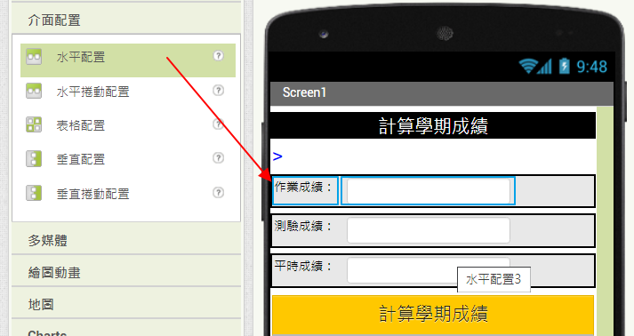
版面設計階段
260
版面配置使用
水平配置，有點類似把抽屜中的配置水平隔開的概念。
否則無法在介面中水平擺放元件
沒有欄位的標題，無法明確知道欄位功能
利用水平配置，內部可將組件，
水平擺放。

Slide 26
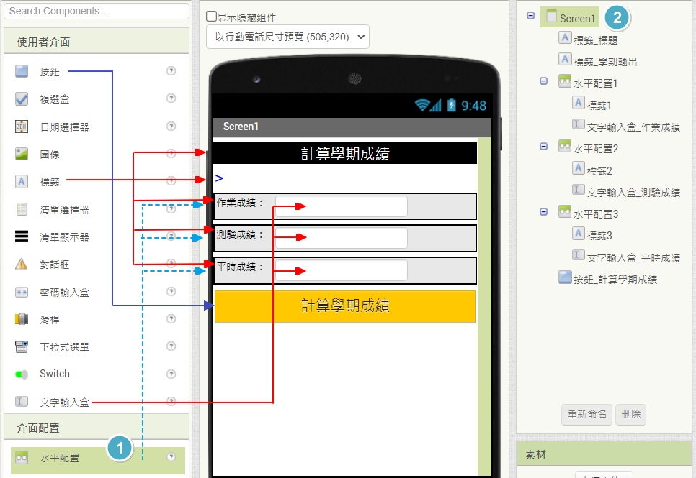
版面設計階段
1. 放置元件
2. 重新命名

Slide 27
版面設計階段
各元件屬性調整
組件 | 重新命名 | 屬性調整
標籤1 | 標籤_標題 | 文字：計算學期成績、字體大小：20、背景顏色：黑色、寬度：填滿、文字對齊：居中、文字顏色：白色
標籤2 | 標籤_學期輸出 | 文字：>、字體大小：20、文字顏色：藍色
按鈕1 | 按鈕_計算學期成績 | 文字：計算學期成績、字體大小：20、背景顏色：橙色、寬度：填滿、文字對齊：居中

Slide 28
版面設計階段
各元件屬性調整
組件 | 重新命名 | 屬性調整
水平配置1 |  | 寬度：填滿
水平配置2 |  | 寬度：填滿
水平配置3 |  | 寬度：填滿
標籤1 |  | 文字：作業成績：
文字輸入盒1 | 文字輸入盒_作業成績 | 僅限數字：勾選
標籤2 |  | 文字：測驗成績：
文字輸入盒2 | 文字輸入盒_測驗成績 | 僅限數字：勾選
標籤3 |  | 文字：平時成績：
文字輸入盒3 | 文字輸入盒_平時成績 | 僅限數字：勾選

Slide 29
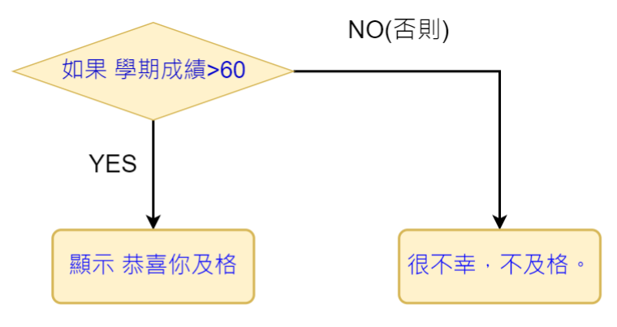
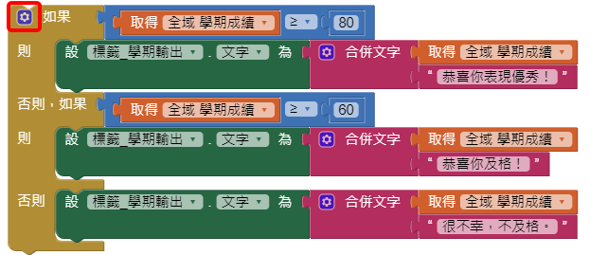
決策語法
二選一
三選一

Slide 30
程式設計階段
以本範例說明，標籤_學期輸出為輸出顯示。
① 為宣告學期成績變數，儲存運算之成績，以利後續使用。
② 藍色為數學運算程式碼，將各項成績依比例運算並儲存於學期成績變數中。
③ 使用決策語法，判斷學期成績變數，並依照結果顯示學期成績分數+是否及格。

Slide 31
範例：累加計算
260
影片
App Inventor 補充範例-累加計算
學習目標
1. 了解 App Inventor 2 設計流程。
2. 能使用運算思維拆解功能並使用元件。
3. 能使用變數儲存資料。
4.能拆解功能重複的結構，並透過程式執行。
5. 能使用程式三大結構之重複結構。

Slide 32
版面設計階段
260
請設計一個程式,讓使用者輸入數字 n (輸入)後，再計算1 + 2 + 3 +⋯+ n 的值(輸出)。
1. 輸入 → 文字輸入盒 → 使用者輸入數字n。
2. 輸出 → 標籤 → 顯示累加的結果執行結果
輸出。
3. 按鈕 → 程式執行點，由按下計算開始執行。
4. 題意1 + 2 + 3 +⋯+ n ，重複做加法。

Slide 33
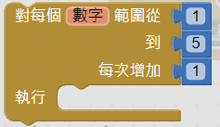
運算思維-拆解
Scratch重複語法
App Inventor 2
重複語法
1 + 2 + 3 + ⋯ + n =
初始值答案 = 0
1 = 0 + 1 ---(上次答案結果)+1
3 = 1 + 2 ---(上次答案結果)+2
6 = 3 + 3 ---(上次答案結果)+3
︙
答案 = (n - 1) + n---(上次答案結)+n
1 + 2 + 3 +⋯+ n =
執行 n 次加法
(重複執行 n 次)
2. 公式 = 上次答案+ n
(n 從 1 開始到 n)

Slide 34
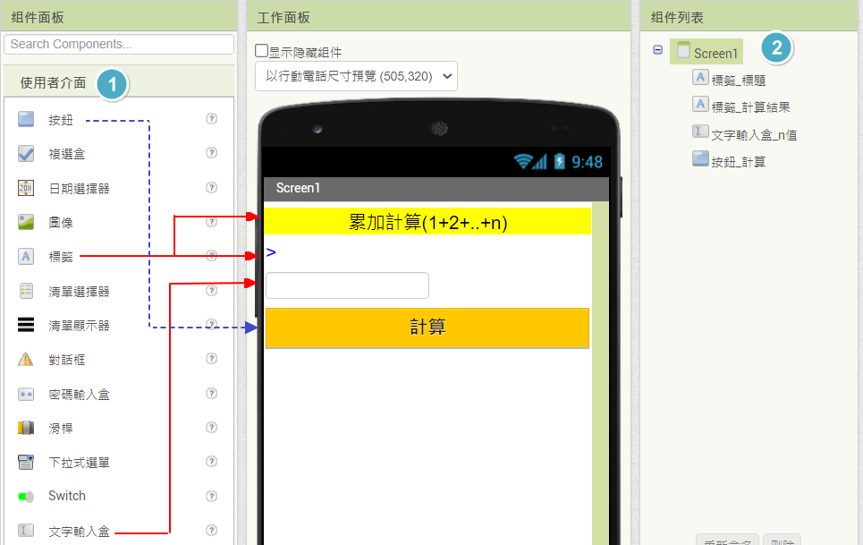
版面設計階段
1. 放置元件
2. 重新命名

Slide 35
版面設計階段
各元件屬性調整
組件 | 重新命名 | 屬性調整
標籤1 | 標籤_標題 | 文字：累加計算(1+2+...+n)、字體大小：20、寬度：填滿、文字對齊：居中
標籤2 | 標籤_計算結果 | 文字：>、字體大小：20、文字顏色：藍色
文字輸入盒1 | 文字輸入盒_n值 | 提示：請輸入累加的n、僅限數字：勾選
按鈕1 | 按鈕_計算 | 文字：計算、字體大小：20、粗體：勾選、背景顏色：橙色、寬度：填滿、文字對齊：居中

Slide 36
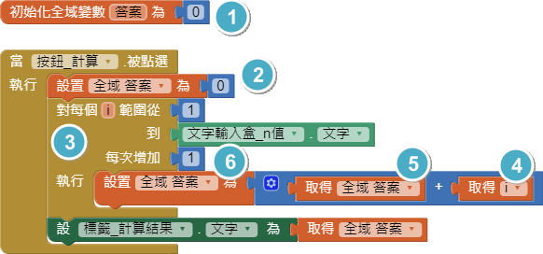
程式設計階段
標籤_計算結果為輸出顯示，文字輸入盒_n值為輸入。
①為宣告變數答案，儲存累加結果，預設為 0。
②為每次按下計算，會將答案歸零，避免跟上
次點選執行後的結果累加。

Slide 37
程式設計階段
答案 = 答案+i
此公式會執行 n 次
③ 為重複執行指令，共執行使用者輸入的 n 次，從 1 開始到 n，每次+1。
④【i】第一次進迴圈會從1開始，第二次是2，第三次是3，直到第 n 次值為 n 才離開。
⑤ 此次的【答案】是前次計算完的結果。
⑥ 的【答案】為這次計算完的結果。

Slide 38
程式設計階段
答案 = 答案+i
初始值答案=0
第 1 次執行 1(此次答案) = 0(上次答案)+ 1
第 2 次執行 3(此次答案) = 1(上次答案)+ 2
第 3 次執行 6(此次答案) = 3(上次答案)+ 3
第 4 次執行 10(此次答案) = 6(上次答案)+ 4
第 5 次執行 15(此次答案) = 10(上次答案)+ 5
︙
第 n 次執行 最後答案=上次答案+n
拆解並找規律
0 + 1 + 2 + 3 + 4 +.. + n=

Slide 39
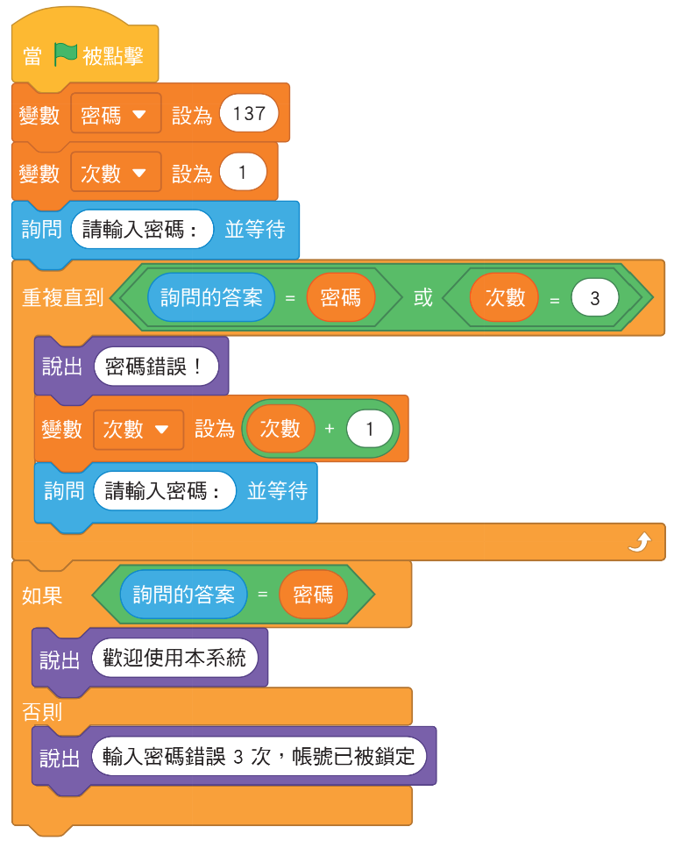
範例 – 密碼檢查
274
影片
Python補充-密碼檢查
影片
Python補充-密碼檢查-bDesigner教學
設計一個電腦系統的密碼驗證機制，條件如下：
若第一次輸入密碼錯誤後，可再重複嘗試輸入兩次。
若三次密碼都錯誤，跳出使用者帳號被鎖定的訊息。
對應Scratch
積木如右圖

Slide 40
範例 – 密碼檢查
275

Slide 41
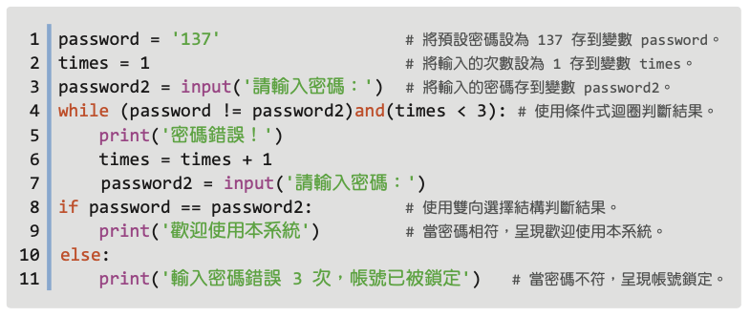
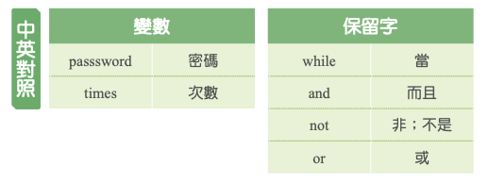
範例 – 密碼檢查

Slide 42
範例 – 密碼檢查
275
第1行：將字串變數password設為 137，用以當做預設密碼。
第2行：將整數變數times 設為 1，用以當做輸入的次數。
第3行：要求使用者輸入密碼，並存到變數password2。

Slide 43
範例 – 密碼檢查
第4∼7行：
使用條件式迴圈判斷，當預設密碼password與輸入的密碼password2 不同(password != password2)，而且輸入次數仍小於三次 (times < 3)時，顯示密碼錯誤、輸入的次數增加1、再次要求使用者輸入密碼。
當預設密碼與使用者輸入的密碼相符(password == password2)，或預設密碼與輸入的密碼不符的次數達到第三次(times >= 3)，也就是違反了第4行while後面的條件，則會跳出迴圈，繼續執行第8行以後的程式碼。

Slide 44
範例 – 密碼檢查
275
第 8∼11 行進行雙向選擇結構判斷：
第8行: 如果預設密碼與輸入的密碼相同(password == password2)，則執行第9行程式，呈現歡迎使用本系統。
第10行: 否則(即違反第8行if後面的條件)，則執行第11行程式，呈現輸入密碼錯誤3次，帳號已被鎖定。

Slide 45
課 堂 練 習
密碼檢查-進階
設計一電腦系統的密碼驗證機制，條件如下:
1. 若第一次輸入錯誤後，可再重複嘗試四次。
2. 五次密碼都錯誤，跳出使用者帳號被鎖定的
訊息。 3. 預設密碼設為 25，如果輸入 1∼100 以外的
密碼數字，則讓使用者重新輸入。

Slide 46
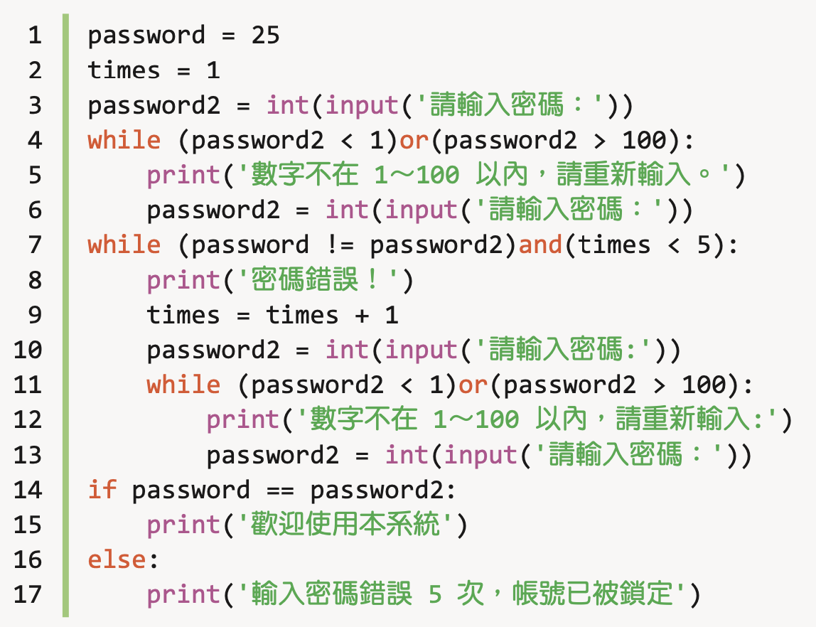
課 堂 練 習
密碼檢查-進階

Slide 47
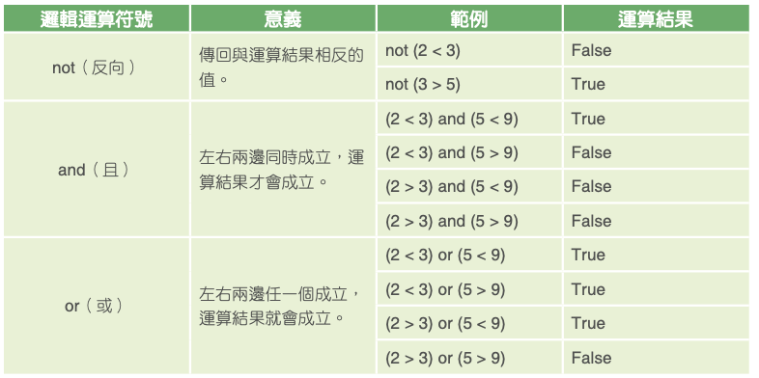
邏輯運算符號
276
Python 中，可使用的邏輯運算符號有3 種，如下表所示

Slide 48
邏輯運算符號
276

Slide 49
While 迴圈
276
當不知道要重複執行幾次，而只知道繼續重複執行的條件，這時侯就要使用條件式迴圈。
Python 的條件式迴圈使用while，後面接的是條件式。
若條件式成立，則重複執行迴圈的程式區塊，若條件式不成立，則跳出迴圈。
while條件式迴圈語法如下：

Slide 50
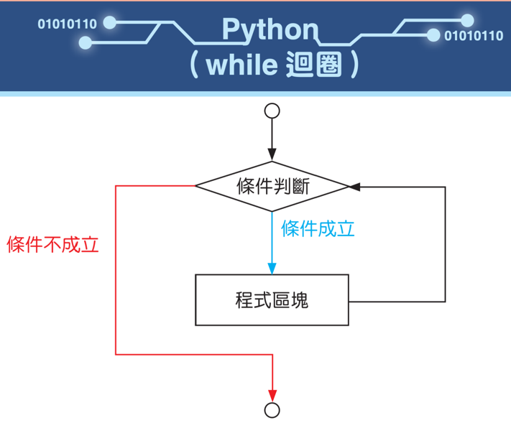
While 迴圈
277
Scratch條件式迴圈積木是重複執行直到條件成立為止，所以這時侯的條件式是結束重複執行的條件。
Python的while迴圈是重複執行直到條件不成立為止，所以這時侯的條件式是允許重複執行的條件。

Slide 51
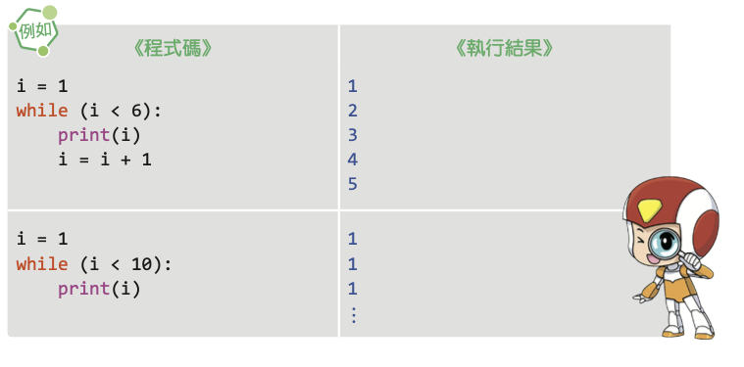
While 迴圈
277

Slide 52
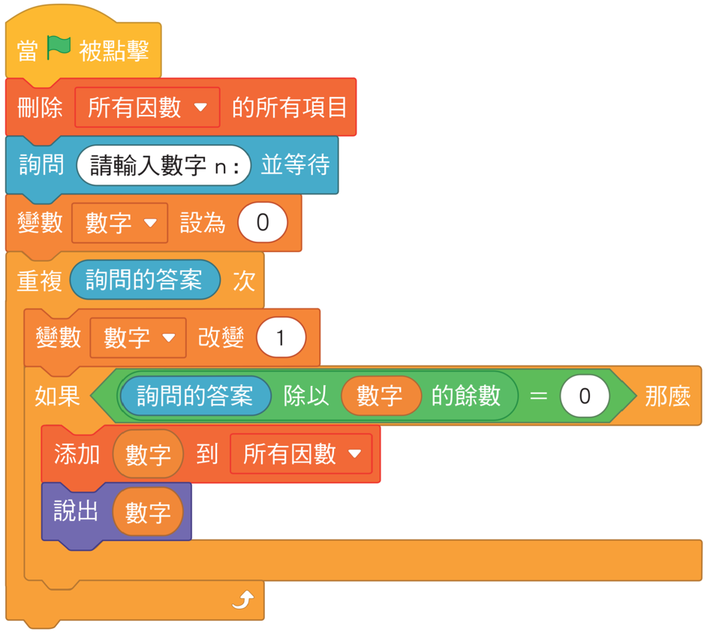
範例 – 任意數的所有因數
278
影片
影片
Python補充-任意數的所有因數-bDesigner教學
Python補充-任意數的所有因數
讓使用者輸入一個數字後，再找出該
數字的所有因數。
對應之Scratch
積木如右圖

Slide 53
範例 – 任意數的所有因數
279

Slide 54
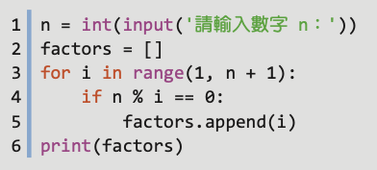
範例 – 任意數的所有因數
279

Slide 55
範例 – 任意數的所有因數
279
第1行：將使用者輸入的數字存到變數 n。
第2行：定義一個名稱為factors的空串列。
第3行：以range產生一個1到n的整數串列，其內容為[1, 2, 3, …, n]，依序將串列中的整數導入到變數i以執行計次式迴圈，每一次都會重複執行程式區塊內的程式(第4,5行) 。

Slide 56
範例 – 任意數的所有因數
279
4.第4∼5行：本程式目的是找出所有因數，而n的因數
就是那些可以整除n的數字，所以第4行將每一個變
數i都拿來檢查是否能整除n(n除以i的餘數為0)，
如果可以，就表示這個i是n的因數，並執行第5行
將i的值新增到串列factors。
5. 第6行：呈現出所有因數。

Slide 57
課 堂 練 習
插入數字到串列
設計一個程式，讓使用者輸入的數字，插入到
［2 , 5 , 9］的適當位置，構成一個由小排到大
的數列。

Slide 58
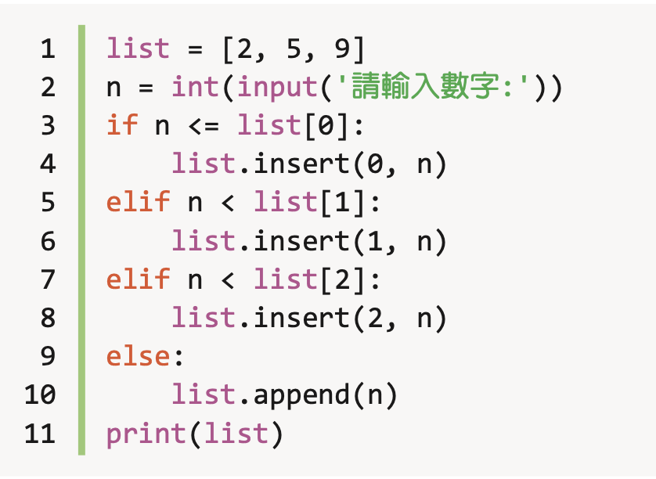
課 堂 練 習
插入數字到串列
設計一個程式，讓使用者輸入的數字，插入到
［2 , 5 , 9］的適當位置，構成一個由小排到大
的數列。

Slide 59
串列進階用法
280
一個串列，可以使用索引值去取用串列中的元素，索引值可以是單一個數字，來一次取用串列中的一個元素；在串列的中括號裡面，索引值也可以是一個數字範圍，來一次取用串列中多個元素，形成另外一個子串列。
list1 = ['a','b','c','d','e']
list2 = list1[1:3]
list1的索引值1的位置為'b'（因為索引值由0開始)
list2從串列list1中的索引值1的位置開始取用，直到不包含索引值3的位置，將之間的元素取出來。
執行後，list2的內容是 ['b', 'c']。

Slide 60
串列進階用法
280
list1 = ['a','b','c','d','e']
list3 = list1[2:]
從索引值2的位置('c')開始取用，直到最後一個元素位置('e')，將之間的元素取出來。
執行後，list3 的內容是 ['c', 'd', 'e']。
list1 = ['a','b','c','d','e']
list4 = list1[:3]
從索引值0的位置('a')開始取用，直到不包含索引值3的位置，將之間的元素取出來。
執行後，list4的內容是 ['a', 'b', 'c']。

Slide 61
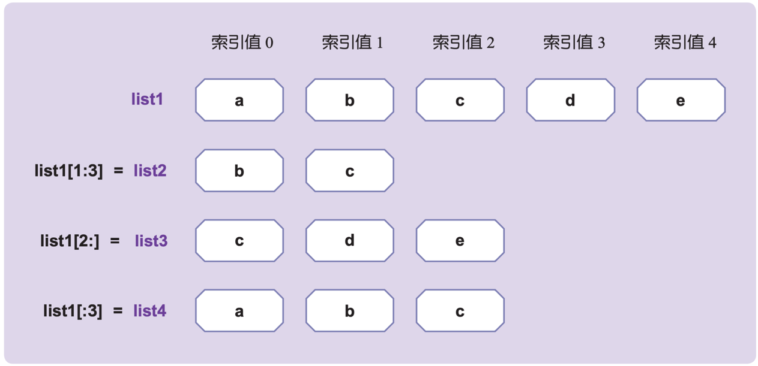
串列進階用法
280

Slide 62
串列進階用法
281
串列的內容也可以新增元素、刪除元素，
或是將元素插入到指定的位置上。
在串列list1中，新增元素c，可以寫成
list1.append('c’)。
執行後，list1的內容是 ['a', 'b', 'c']。

Slide 63
串列進階用法
281
串列的內容也可以新增元素、刪除元素，
或是將元素插入到指定的位置上。
在串列list2 中，刪除元素b，可以寫成
list2.remove( 'b’)。
執行後，list2 的內容是 ['a']。

Slide 64
串列進階用法
281
串列的內容也可以新增元素、刪除元素，
或是將元素插入到指定的位置上。
在串列list3 中，插入元素b到第0項，可以寫成
list3.insert(0,‘d')。
執行後，list3 的內容是 [‘d', 'a', 'b']。

Slide 65
串列進階用法
281
串列的內容也可以新增元素、刪除元素，
或是將元素插入到指定的位置上。
在串列list4 中，插入元素d到第1項，可以寫成
list4.insert(1, ‘e')
執行後，list4 的內容是 [ ‘a’, ‘e’, 'b']。

Slide 66
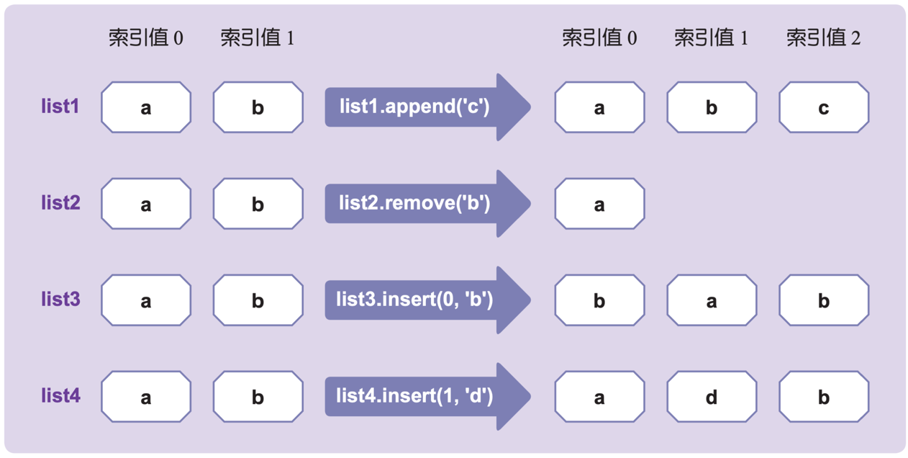
串列進階用法
281

Slide 67
問題與討論
你還想知道什麼?

